Slide 1
Дигитални публикации
Изготвено от: Стефани Божикова, 11 клас от Национална финансово-стопанска гимназия
Май 2023г.

Slide 2
Съдържание
01
03
05
02
04
06
Същност
Животът на жените и мъжете в Европа 2021
Хора на път 2020
Да хвърлим светлина върху енергията в ЕС
Демография на Европа
Животът на жените и мъжете в Европа-
статистически портрет 2020

Slide 3
Съдържание
07
08
09
Европейската икономика от началото на новото хилядолетие - статистически портрет 2020
Ключови показатели за Европа
Аз в Европейския съюз

Slide 4
01
Същност

Slide 5
Същност
Дигиталните публикации са интерактивни продукти, в които за представянето на статистическата информация се използват кратки текстове, динамични инфографики, карти, видеоклипове, графики, снимки и други средства за визуализиране на данните.

Slide 6
02
Да хвърлим светлина върху енергията в ЕС

Slide 7
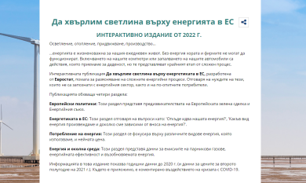
Да хвърлим светлина върху енергията в ЕС
Да хвърлим светлина върху енергетиката в ЕС, разработена от Евростат, помага за разясняване на сложните енергийни процеси. Отговаря на нуждите на тези, които не са запознати с енергийния сектор, както и на по-опитните потребители.

Slide 8
03
Животът на жените и мъжете в Европа 2021

Slide 9
Животът на жените и мъжете в Европа 2021
У дома, на работа, в училище …
… има големи разлики между живота на жените и мъжете в Европа, но има и прилики. Тази интерактивна публикация Животът на жените и мъжете в Европа има за цел да сравнява жените и мъжете в тяхното ежедневиe. Също така показва колко сходно или различно е ежедневието на жените и мъжете в европейските страни.

Slide 10
04
Демография на Европа

Slide 11
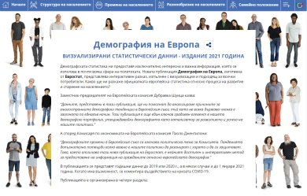
Демография на Европа
Демографската статистика ни предоставя изключително интересна и важна информация, която се използва в почти всяка сфера на политиката. Новата публикация Демография на Европа, изготвена от Евростат, представлява интерактивен разказ, изпълнен с визуализации и подходящ за всички потребители.

Slide 12
05
Хора на път

Slide 13
Хора на път 2020
Днес хората в Европа пътуват повече от всякога. За тази мобилност има много причини: миграция, образование, работа, туризъм… Дигиталната публикация Хора на път - статистика на мобилността в Европа показва най-новите данни за пътуванията на хората в Европа.

Slide 14
06
Животът на жените и мъжете в Европа-
статистически портрет 2020

Slide 15
Животът на жените и мъжете в
Европа-
статистически портрет 2020
В живота на мъжете и жените в Европа съществуват големи разлики, но има и сходства. Дигиталната публикация Животът на жените и мъжете в Европа – статистически портрет има за цел да направи сравнение между жените и мъжете във всекидневния им живот. Тя също така показва колко сходно и различно е ежедневието на жените и мъжете в европейските страни.

Slide 16
07
Европейската икономика от началото на новото
хилядолетие - статистически портрет 2020

Slide 17
Европейската икономика от началото на новото
хилядолетие - статистически портрет 2020
Статистическите данни са представени с кратки текстове, допълнени с интерактивни визуализации, чрез които можете да сравните вашата страна с другите европейски държави.

Slide 18
08
Ключови показатели за Европа

Slide 19
Ключови показатели за Европа
Статистически портрет
Чрез статистическия портрет може да визуализирате положението на Вашата страна и да я сравните с други европейски страни.

Slide 20
09
Аз
в
Европейския съюз

Slide 21
Аз в Европейския съюз
"Аз в EC" е нов инструмент, създаден от Евростат, статистическата служба на Европейския сьюз, който е предназначен за всички европейски граждани.
Инфографиката Ви предоставя възможност да сравните някои аспекти от Вашия начин на живот не само с мъжете и жените на Вашата възраст във Вашата страна, но и да направите сравнение с гражданите на останалите държави - членки на ЕС, както и сьс средните за EC параметри.

Slide 22
Благодаря за вниманието!

